Slide 1
文献综述组会汇报
时序知识图谱未来预测
基于两篇综述的方法理解与研究展望
A Survey of Knowledge Graph Reasoning on Graph Types:
Static, Dynamic, and Multi-Modal
Ke Liang 等，IEEE TPAMI 2024
Temporal Knowledge Graph Completion: A Survey
Borui Cai 等，IJCAI 2023 Survey Track
汇报人：张铭哲 2026年10月27号
01
Notes:
本次汇报从知识图谱与时序补全任务出发，集中讨论未来预测。先介绍Liang等人的跨图类型推理综述，再介绍Cai等人的时序补全综述。前者建立任务与技术分类，后者解释时间如何进入模型。最后比较两篇论文，并用近期代表工作补充研究进展。
过渡：先说明知识图谱为什么需要时间。
参考文献与定位：
[1] Ke Liang, Lingyuan Meng, Meng Liu, Yue Liu, Wenxuan Tu, Siwei Wang, Sihang Zhou, Xinwang Liu, Fuchun Sun. A Survey of Knowledge Graph Reasoning on Graph Types: Static, Dynamic, and Multi-Modal. IEEE TPAMI 46(12), 9456–9478, 2024. DOI: 10.1109/TPAMI.2024.3417451. https://doi.org/10.1109/TPAMI.2024.3417451
正文解读依据2023年7月22日的v7作者稿。
[2] Borui Cai, Yong Xiang, Longxiang Gao, He Zhang, Yunfeng Li, Jianxin Li. Temporal Knowledge Graph Completion: A Survey. IJCAI 2023 Survey Track, 6545–6553. https://www.ijcai.org/proceedings/2023/734 DOI: 10.24963/ijcai.2023/734.

Slide 2
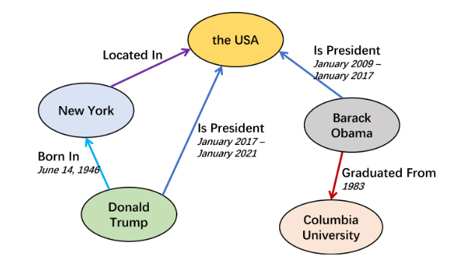
基础概念
知识图谱与时序知识图谱
表示方式 | 事实的写法 | 表达的信息
知识图谱 KG | （甲公司，采购自，丙公司） | 谁与谁存在什么关系
时序知识图谱 TKG | （甲公司，采购自，丙公司，2023年1月） | 关系在什么时候成立
为什么增加时间？
只记录三元组，会丢失先后顺序，难以区分历史关系与当前关系，增加时间可以描述事实的有效性与变化
02
Notes:
知识图谱用三元组组织关系事实。多条事实共享实体，就构成图结构。时序知识图谱再加时间，常写成四元组。教学例子的采购属于事件，不表示其他月份一定没有交易。任职等持续关系还可以用时间区间。添加时间后，模型才能区分哪些关系延续、哪些关系改变，以及变化发生的顺序。
过渡：即使记录了时间，图谱仍有缺失，因此需要补全。
参考文献与定位：
[1] Ke Liang, Lingyuan Meng, Meng Liu, Yue Liu, Wenxuan Tu, Siwei Wang, Sihang Zhou, Xinwang Liu, Fuchun Sun. A Survey of Knowledge Graph Reasoning on Graph Types: Static, Dynamic, and Multi-Modal. IEEE TPAMI 46(12), 9456–9478, 2024. DOI: 10.1109/TPAMI.2024.3417451. https://doi.org/10.1109/TPAMI.2024.3417451
正文解读依据2023年7月22日的v7作者稿。
[2] Borui Cai, Yong Xiang, Longxiang Gao, He Zhang, Yunfeng Li, Jianxin Li. Temporal Knowledge Graph Completion: A Survey. IJCAI 2023 Survey Track, 6545–6553. https://www.ijcai.org/proceedings/2023/734 DOI: 10.24963/ijcai.2023/734.

Slide 3
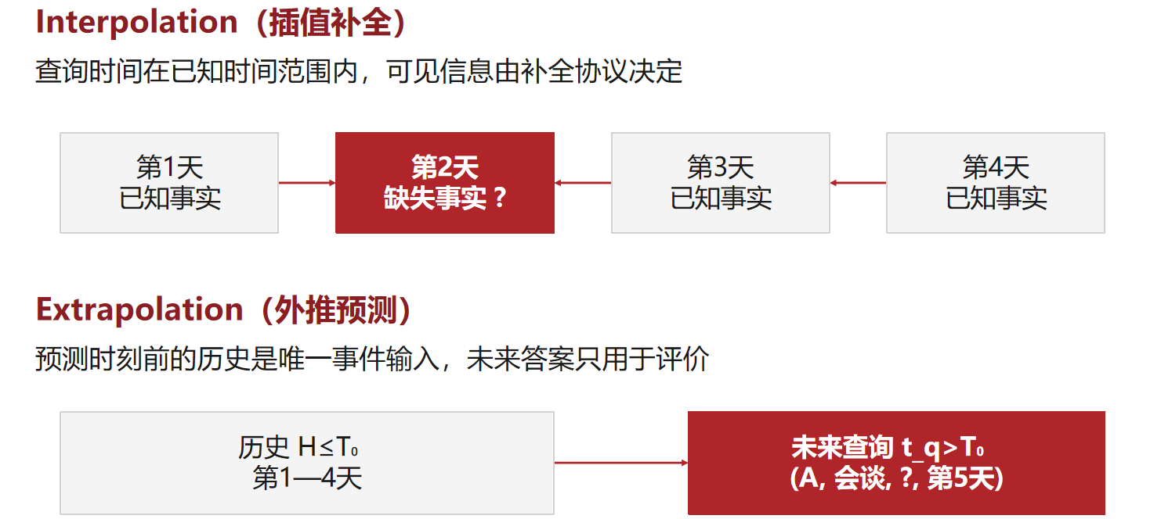
任务动机
为什么需要时序知识图谱补全
信息抽取可能会遗漏事实，资料记录可能不完整，后续可能还会出现新事件。
两类任务都预测缺失的实体或关系，关键区别在时间范围与可见信息。
03
Notes:
TKGC可以通过链接预测回答主体或客体缺失的问题。历史补全对应插值，查询时间位于已观测时间范围内。外推的目标时间则位于可见历史之后。注意外推不等同于预测从未见过的新实体，后者是实体归纳问题。不同任务必须分别报告评价结果。
过渡：下面用同一个查询贯穿所有技术。
参考文献与定位：
[1] Ke Liang, Lingyuan Meng, Meng Liu, Yue Liu, Wenxuan Tu, Siwei Wang, Sihang Zhou, Xinwang Liu, Fuchun Sun. A Survey of Knowledge Graph Reasoning on Graph Types: Static, Dynamic, and Multi-Modal. IEEE TPAMI 46(12), 9456–9478, 2024. DOI: 10.1109/TPAMI.2024.3417451. https://doi.org/10.1109/TPAMI.2024.3417451
正文解读依据2023年7月22日的v7作者稿。
[2] Borui Cai, Yong Xiang, Longxiang Gao, He Zhang, Yunfeng Li, Jianxin Li. Temporal Knowledge Graph Completion: A Survey. IJCAI 2023 Survey Track, 6545–6553. https://www.ijcai.org/proceedings/2023/734 DOI: 10.24963/ijcai.2023/734.

Slide 4
未来预测任务
未来预测：输入历史，输出候选排名
可见时间 | 已知历史事实
第1日、第2日 | 甲公司采购自丙公司
第3日 | 甲公司与乙公司合作
第4日 | 乙公司采购自丙公司
查询：（甲公司，采购自，？，第5日）
输入 | 输出 | 评价
历史事实与查询条件 仅使用查询之前的数据 | 对全部候选公司评分 输出候选排名 | MRR：每个正确答案排名的倒数的均值 Hits@K：正确答案进入前K名的查询，占多少比例
04
Notes:
实际模型需要大量训练事件，表中的四天记录只用于理解输入输出。训练中可用前几日预测下一日，再根据真实答案更新参数。测试时必须遵守历史可见范围。这里讨论的主要任务已给定未来时间，不等同于预测下一次事件何时发生。Know-Evolve等事件过程模型也研究事件时间，任务定义需要另行核对。MRR是平均倒数排名，不能写成平均排名的倒数。
过渡：两篇综述将从不同角度解释这个预测过程。
参考文献与定位：
[1] Ke Liang, Lingyuan Meng, Meng Liu, Yue Liu, Wenxuan Tu, Siwei Wang, Sihang Zhou, Xinwang Liu, Fuchun Sun. A Survey of Knowledge Graph Reasoning on Graph Types: Static, Dynamic, and Multi-Modal. IEEE TPAMI 46(12), 9456–9478, 2024. DOI: 10.1109/TPAMI.2024.3417451. https://doi.org/10.1109/TPAMI.2024.3417451
正文解读依据2023年7月22日的v7作者稿。
[2] Borui Cai, Yong Xiang, Longxiang Gao, He Zhang, Yunfeng Li, Jianxin Li. Temporal Knowledge Graph Completion: A Survey. IJCAI 2023 Survey Track, 6545–6553. https://www.ijcai.org/proceedings/2023/734 DOI: 10.24963/ijcai.2023/734.

Slide 5
文献调研 · 时序知识图谱预测
PART 01
A Survey of Knowledge Graph Reasoning
on Graph Types: Static, Dynamic,
and Multi-Modal
IEEE TPAMI 2024
05
Notes:
正式题名、期刊与DOI已由作者项目、主页和书目记录核实。内容与章节编号使用作者公开稿arXiv:2212.05767v7（2023-07-22），不是把预印本日期作为发表年份。正式版包括Kunlun He，公开v7作者列表仅9人。公开作者稿共20页，期刊正式排版不同。解读局限须保留这一版本说明。
来源与定位：
[2] A Survey of Knowledge Graph Reasoning on Graph Types: Static, Dynamic, and Multi-Modal
Ke Liang 等，正式版作者含 Kunlun He。IEEE TPAMI 2024. DOI: 10.1109/TPAMI.2024.3417451。内容解读与章节/图表定位依据公开作者稿 arXiv:2212.05767v7（2023-07-22）：https://arxiv.org/html/2212.05767v7。作者主页与项目确认2024 TPAMI发表。公开稿与正式版可能存在修订，不能将v7页码当成期刊页码。项目：https://github.com/LIANGKE23/Awesome-Knowledge-Graph-Reasoning
https://doi.org/10.1109/TPAMI.2024.3417451

Slide 6
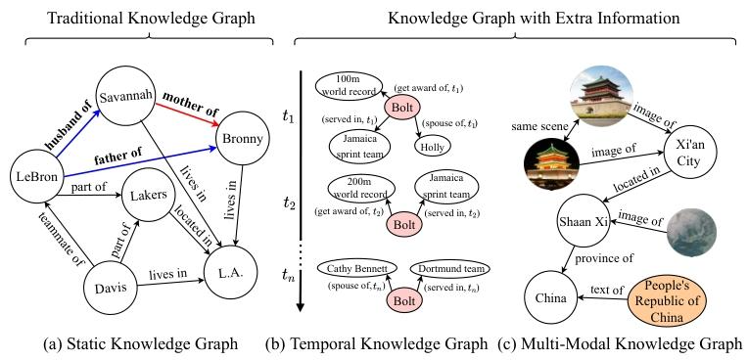
第一篇综述：图类型分类
跨图类型的知识图谱推理框架
时序图谱进一步表示关系的延续和变化，多模态图谱补充关系结构之外的信息。
06
Notes:
这篇综述按图类型组织知识图谱推理。原文图1依次展示静态、时序、多模态知识图谱。时间与图像、文本都可以看作在关系事实之外添加的信息，但建模目标不同。本次只展开时序部分，并保留多模态与语言模型在展望中的联系。原图直接取自作者稿图1。论文作者为Ke Liang、Lingyuan Meng、Meng Liu、Yue Liu、Wenxuan Tu、Siwei Wang、Sihang Zhou、Xinwang Liu、Fuchun Sun。
过渡：时序部分同时提供技术与场景两个分类维度。
参考文献与定位：
[1] Ke Liang, Lingyuan Meng, Meng Liu, Yue Liu, Wenxuan Tu, Siwei Wang, Sihang Zhou, Xinwang Liu, Fuchun Sun. A Survey of Knowledge Graph Reasoning on Graph Types: Static, Dynamic, and Multi-Modal. IEEE TPAMI 46(12), 9456–9478, 2024. DOI: 10.1109/TPAMI.2024.3417451. https://doi.org/10.1109/TPAMI.2024.3417451
正文解读依据2023年7月22日的v7作者稿。

Slide 7
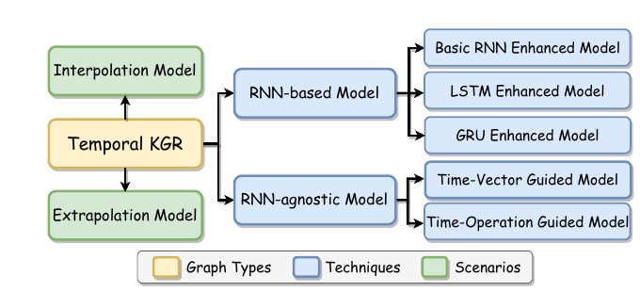
第一篇综述：技术分类
技术组件与推理场景是两个维度
维度 | 回答的问题 | 具体分类
技术维度 | 模型怎样处理时间？ | 基于RNN：基本RNN、LSTM、GRU 不依赖RNN：时间向量、时间操作
场景维度 | 允许看到什么信息？ 预测哪个时间？ | 插值：恢复已有时间范围内的缺失项 外推：根据过去推断未来
07
Notes:
原图中的RNN-based与RNN-agnostic是技术分类，Interpolation和Extrapolation是任务场景分类。RNN既是循环网络家族的总称，也常用来指不带门控的基本RNN。这里后文说基本RNN时特指后者。LSTM和GRU是RNN的门控变体，不能与RNN家族当成三个互不相关的大类。相同技术可以出现在不同任务中，例如TeMP和RE-GCN都使用GRU，但综述将它们分别标为插值与外推。
过渡：先看循环网络怎样把多天历史变成状态。
参考文献与定位：
[1] Ke Liang, Lingyuan Meng, Meng Liu, Yue Liu, Wenxuan Tu, Siwei Wang, Sihang Zhou, Xinwang Liu, Fuchun Sun. A Survey of Knowledge Graph Reasoning on Graph Types: Static, Dynamic, and Multi-Modal. IEEE TPAMI 46(12), 9456–9478, 2024. DOI: 10.1109/TPAMI.2024.3417451. https://doi.org/10.1109/TPAMI.2024.3417451
正文解读依据2023年7月22日的v7作者稿。
图像来源：作者稿图9。

Slide 8
第一篇综述：RNN
RNN：逐步更新一份历史状态
基础RNN直接对当前输入和旧状态进行非线性融合：
h(t) = f（x(t)，h(t−1)）
符号或步骤 | 在时序知识图谱中的含义
x(t)：当前输入 | 当前时刻的事件特征，通常先由图编码器整理成向量
h(t−1)：旧状态 | 此前历史的摘要向量，用于承接过去的信息
h(t)：新状态 | 结合当前输入更新历史摘要 ，生成新的历史状态
由于基本RNN每一步直接改写状态，长序列中较早信息可能难以保留。
08
Notes:
可以把RNN理解为每天更新的一份笔记：今天的新事件与昨天的笔记共同决定今天的笔记。x(t)不一定是原始四元组，可能是图神经网络汇总的实体邻居特征。h(t)是隐藏状态，也就是一串可学习数字。参数在不同时间步共享，训练时通过历史预测目标调整参数。基本RNN对长距离依赖可能训练困难，因此出现门控变体。RNN通常只负责完整预测模型的一部分，仍需结构编码器与评分器。前向状态传递与反向梯度训练是两个过程，不能把状态衰减简单等同于所有旧事实立即消失。
过渡：LSTM和GRU通过门控调节保留与更新。
参考文献与定位：
[1] Ke Liang, Lingyuan Meng, Meng Liu, Yue Liu, Wenxuan Tu, Siwei Wang, Sihang Zhou, Xinwang Liu, Fuchun Sun. A Survey of Knowledge Graph Reasoning on Graph Types: Static, Dynamic, and Multi-Modal. IEEE TPAMI 46(12), 9456–9478, 2024. DOI: 10.1109/TPAMI.2024.3417451. https://doi.org/10.1109/TPAMI.2024.3417451
正文解读依据2023年7月22日的v7作者稿。
[13] PyTorch官方文档，RNN的输入、隐藏状态与递推式。https://docs.pytorch.org/docs/2.14/generated/torch.nn.RNN.html

Slide 9


第一篇综述：LSTM与GRU
基本RNN和LSTM、GRU有什么区别
LSTM和GRU通过门控调节保留与更新，“门”是模型通过学习得到的0到1之间的控制值，用于调节信息保留和写入的比例。
比较项 | LSTM 长短期记忆网络 | GRU 门控循环单元
核心公式
门控结构 | 门控 f_{t}和 i_{t}相互独立，保留和写入可以单独调整。 | 门控使用互补比例，旧状态占比提高，候选状态占比就相应降低。
模型例子 | TimeTraveler | RE-GCN、TiRGN
LSTM和GRU提供了可以保留状态的通路，减少了所有历史内容都反复经历完整变换的负担，因此更容易学习较长的依赖。但门控只是缓解困难，不保证无限期记住所有信息。
09
Notes:
LSTM的核心是额外记忆状态c，遗忘门控制旧记忆保留，输入门控制新内容写入，输出门控制当前隐藏状态输出。GRU没有标准LSTM那样独立的c通道，用更新门与重置门控制h的更新。不同公式对更新门的记号约定可能不同，因此应理解其功能，不能死记某个门值越大就必定越保留。表中参数比较针对相同输入和隐藏维度下的标准单元，不是所有模型的绝对运行速度排名。TimeTraveler将LSTM用于路径决策的历史，而RE-GCN使用GRU等组件更新演化表示，门控组件承担的位置也不同。
过渡：另一大类方法不使用循环状态来编码时间。
参考文献与定位：
[1] Ke Liang, Lingyuan Meng, Meng Liu, Yue Liu, Wenxuan Tu, Siwei Wang, Sihang Zhou, Xinwang Liu, Fuchun Sun. A Survey of Knowledge Graph Reasoning on Graph Types: Static, Dynamic, and Multi-Modal. IEEE TPAMI 46(12), 9456–9478, 2024. DOI: 10.1109/TPAMI.2024.3417451. https://doi.org/10.1109/TPAMI.2024.3417451
正文解读依据2023年7月22日的v7作者稿。
[13] PyTorch官方文档，RNN的输入、隐藏状态与递推式。https://docs.pytorch.org/docs/2.14/generated/torch.nn.RNN.html
[14] PyTorch官方文档，LSTM的输入门、遗忘门、输出门、记忆状态与隐藏状态。https://docs.pytorch.org/docs/2.14/generated/torch.nn.LSTM.html
[15] PyTorch官方文档，GRU的重置门、更新门与隐藏状态。https://docs.pytorch.org/docs/2.14/generated/torch.nn.GRU.html

Slide 10
第一篇综述：非RNN路线
时间向量与时间操作怎样区分
比较项 | 时间向量引导 | 时间操作引导
核心做法 | 把时间编码成向量，与实体、关系共同确定事实，使时间加入事实的表示或评分 | 时间不只是作为一个额外特征进入评分，还用于定义某种变换、约束或推理机制
原文代表 | TNTComplEx：四维事实表评分 | HyTE：时间超平面投影 TeRo：利用旋转变换表达时间影响 TLogic：带时间顺序的逻辑规则
两类方法都可能包含向量，区别在于时间主要作为评分的一个额外因素，还是通过专门设计的计算机制起作用。
10
Notes:
时间向量是模型内部表示时间的数字序列，通常由训练学习，或由时间函数计算。它不等同于把日期原样作为整数输入。时间操作的范围很宽，原文将投影、旋转、动态图更新和时序规则等都放在这一类。边界并非严格互斥：ChronoR也含旋转，但原文强调时间与关系向量的融合，将它放在时间向量类别。比较时应尊重作者分类，同时解释模型真正执行的计算。这里不把全部时间操作方法都称为外推模型，HyTE在表6中属于插值。
时间向量引导——把时间当作额外的条件信息
TComplEx：四维事实表评分
（时间向量作为额外的因子，调节事实的匹配程度）
时间操作引导——让时间决定“怎样处理信息”过渡：下面把技术组件连接到完整预测过程。
这一类最难理解，因为作者把很多机制差别很大的模型放在了一起。
1. HyTE：时间决定把向量投影到哪个平面
HyTE为不同时间学习不同的超平面。
“超平面”可以先理解成高维空间里的一个平面。模型判断某个时间的事实时，先把实体和关系向量投影到这个时间对应的平面，再进行评分。查询时间→确定时间平面→投影实体与关系→判断事实。
2. TeRo：时间决定实体表示怎样旋转
TeRo使用复数空间中的旋转来表示时间变化。
可以先想象平面上的一个箭头：
初始实体表示是一个箭头，不同时间控制它旋转不同角度。时间→旋转操作→时间相关的实体表示→事实评分。
这里依然有时间表示，但它承担的是参数化旋转操作的作用。
HyTE与TeRo的区别是：前者通过时间控制投影，后者通过时间控制旋转。
两者都给时间变化加入了明确的几何结构，而不只是任意地拼接一个向量。
3. TLogic：时间决定哪些历史路径能够成为推理依据
TLogic说明，“时间操作”不只包括几何变换。
它学习带有时间约束的逻辑规则。
例如，教学上可以理解为：
若甲与乙此前有过电话沟通，那么之后甲与乙进行磋商的可能性可能增加。
这样的规则需要满足先后关系：
多步规则中的历史证据也要满足相应时间顺序。
模型通过历史图上的时间随机游走抽取规则，再用规则匹配历史事实，生成候选答案，并结合规则可信度、证据的时间远近等因素评分。
这些是从数据中学习的统计规则，具有置信度，不是必然成立的因果定律。
它与前两种方法的区别很大：
方法 时间主要控制什么？
HyTE 向量投影到哪个时间平面
TeRo 实体表示怎样旋转
TLogic 哪些历史路径符合时间规则，可以支持预测
参考文献与定位：
[1] Ke Liang, Lingyuan Meng, Meng Liu, Yue Liu, Wenxuan Tu, Siwei Wang, Sihang Zhou, Xinwang Liu, Fuchun Sun. A Survey of Knowledge Graph Reasoning on Graph Types: Static, Dynamic, and Multi-Modal. IEEE TPAMI 46(12), 9456–9478, 2024. DOI: 10.1109/TPAMI.2024.3417451. https://doi.org/10.1109/TPAMI.2024.3417451
正文解读依据2023年7月22日的v7作者稿。

Slide 11
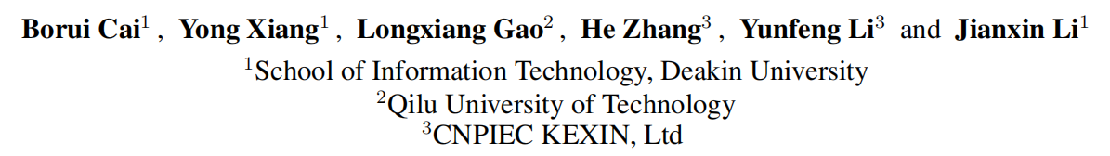
文献调研 · 时序知识图谱预测
PART 02
Temporal Knowledge Graph
Completion: A Survey
IJCAI 2023 Survey Track
11
Notes:
正式文献：Cai等，IJCAI 2023，6545–6553，DOI 10.24963/ijcai.2023/734。阅读路线：§2背景、§3六类方法、§4未来方向。§3.4–3.6最贴近未来预测，但技术类别本身不等于任务设置。
来源与定位：
[1] Temporal Knowledge Graph Completion: A Survey
Borui Cai, Yong Xiang, Longxiang Gao, He Zhang, Yunfeng Li, Jianxin Li. IJCAI 2023 Survey Track, 6545–6553. DOI: 10.24963/ijcai.2023/734. 正式会议PDF：https://www.ijcai.org/proceedings/2023/0734.pdf
https://www.ijcai.org/proceedings/2023/734

Slide 12
第二篇综述：时序知识图谱补全
六种利用时间信息的机制
Temporal Knowledge Graph Completion: A Survey
重点是时间究竟通过什么方式影响预测？
原文类别 | 时间建模与预测机制 | 代表方法
时间纳入张量分解 | 事实表增加时间维度 | TNTComplEx
基于时间的变换 | 时间决定向量表示的投影或旋转 | HyTE、TeRo
动态嵌入 | 实体、关系的向量表示随时间或事件改变 | DE-SimplE Know-Evolve
图谱快照学习 | 连续图结构编码与状态更新 | RE-NET、RE-GCN
历史上下文推理 | 查询相关证据与历史对象分布 | xERTE、CyGNet
时序逻辑规则 | 历史路径及规则的时间约束 | TLogic
12
Notes:
第二篇作者为Borui Cai、Yong Xiang、Longxiang Gao、He Zhang、Yunfeng Li、Jianxin Li。六类不是按RNN组件划分，而是强调时间有效信息融入链接预测的方式。模型可能同时具备几种机制，因此类别之间可以有交叉。前三类偏重表示与评分，后三类突出图结构历史、查询证据和规则。动态嵌入中的Know-Evolve也用于事件预测，因此未来预测并非只存在于最后三类。
前三类更突出表示与评分的设计，后三类更突出历史的组织和使用。过渡：先用同一个事实解释前三类表示方法。
参考文献与定位：
[2] Borui Cai, Yong Xiang, Longxiang Gao, He Zhang, Yunfeng Li, Jianxin Li. Temporal Knowledge Graph Completion: A Survey. IJCAI 2023 Survey Track, 6545–6553. https://www.ijcai.org/proceedings/2023/734 DOI: 10.24963/ijcai.2023/734.

Slide 13
第二篇综述：时间表示
前三类方法怎样计算带时间的事实分数
机制 | 直观计算过程 | 主要区别与例子
张量分解 | 把主体、关系、客体、时间看成多维事实表的四个索引，用共享向量估计缺失位置的分数 | 时间是评分的一个因素 TNTComplEx
时间变换 | 将实体、关系的基础向量根据日期做投影或旋转，再使用变换后的表示计算分数 | 时间改变参与打分的几何表示 HyTE投影、TeRo旋转
动态嵌入 | 将表示定义成时间函数，或根据新交互不断更新状态，再用目标时刻的状态评分 | 直接描述状态怎样变化 DE-SimplE、Know-Evolve
时间参与评分，让模型能够区分不同日期；如何根据过去推断未见的未来日期，还需要额外机制。
13
Notes:
这种方法的主要用途，是补出“已有时间范围内漏记的事实”。四阶张量负责把事实按日期区分开，后面的训练负责学习规律，最后利用规律给缺失答案打分。张量分解可以理解为给很大的事实表学习压缩表示，各个索引共享参数来估计没有观测到的位置。时间变换强调在同一个基础表示上·按照时间做操作。动态嵌入强调把状态的变化规律直接写进表示，既包括参数化时间函数，也包括交互驱动的递推模型。三类存在交叉，不能用是否带时间下标作唯一分界。如果给每个日期独立学习一个向量，未来未见日期还需要额外的表示机制。能计算未来时间的向量，也不等于已经证明对未来事件预测有效。
*第二类与第三类确实容易混淆。**可以这样区分侧重点：
- 时间变换：强调“在某个日期，用什么变换获得表示”。
- 动态嵌入：强调“表示在时间线上遵循什么变化过程”。
两者在数学上可能重叠。比如一个随时间变化的函数，既能被看成时间变换，也能被看成表示轨迹。因此，不必强求它们存在绝对分界。
第三类与第四类的区别，也主要是观察角度。
动态嵌入关注：实体的数字表示怎样随时间变化？
快照学习关注：怎样利用连续多张历史图，学习关系结构的变化？
快照模型最终往往也会得到动态实体表示，因此它们自然可能重叠。快照方法也不意味着每次查询都必须处理整张图，它同样可以使用邻居采样或局部结构。
过渡：接下来重点看利用连续历史图进行预测的路线。
参考文献与定位：
[2] Borui Cai, Yong Xiang, Longxiang Gao, He Zhang, Yunfeng Li, Jianxin Li. Temporal Knowledge Graph Completion: A Survey. IJCAI 2023 Survey Track, 6545–6553. https://www.ijcai.org/proceedings/2023/734 DOI: 10.24963/ijcai.2023/734.

Slide 14
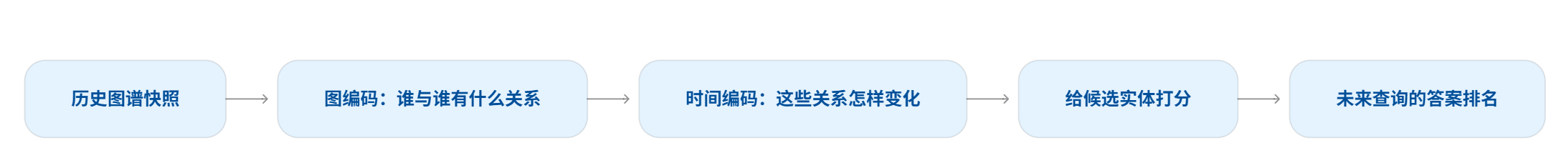
第二篇综述：图谱快照学习
图谱快照学习：先编码图结构，再更新历史状态
处理步骤 | 模型在做什么
整理历史快照 | 按日期组织事件图，记录实体之间的各类关系
编码图结构 | 汇总多关系邻居的信息到当前实体
更新时间状态 | 新的历史状态=更新模块*(当前图特征，已有历史状态)， RNN、GRU等模块承担状态的保留和更新
预测候选答案 | 结合历史状态和查询关系为各候选实体计算分数
14
Notes:
这页对应前面RNN组件的一个典型用途：x(t)来自第t日图的结构编码，h(t)概括截至当日的历史。消息传递汇总邻居信息，并不意味着模型必然显式构造甲乙丙的全部路径。表中是共同概念流程，不是两个模型逐层完全相同的架构。自回归表示根据已有历史预测后续，在多步设置中真实历史是否持续可见、是否回填预测应在实验协议中说明。预测第5日时不能把真实第5日图当输入。
第四类与第五类的侧重点是：
- 快照学习强调连续图谱怎样演化；
- 历史上下文强调当前查询应利用什么历史。
历史上下文方法也能使用GNN，快照模型也能采用注意力，它们不是“用不用神经网络”的区别。
过渡：还有一些方法围绕当前查询选择更直接的历史证据。
参考文献与定位：
[2] Borui Cai, Yong Xiang, Longxiang Gao, He Zhang, Yunfeng Li, Jianxin Li. Temporal Knowledge Graph Completion: A Survey. IJCAI 2023 Survey Track, 6545–6553. https://www.ijcai.org/proceedings/2023/734 DOI: 10.24963/ijcai.2023/734.
[3] Li et al. Temporal Knowledge Graph Reasoning Based on Evolutional Representation Learning. SIGIR 2021. https://doi.org/10.1145/3404835.3462963

Slide 15
第二篇综述：历史上下文
历史上下文：查询证据与重复事件
方法 | 怎样利用历史
xERTE | 围绕查询主体逐步扩展历史证据子图，用注意力机制学习不同历史证据的权重，结合时间线索计算候选分数
CyGNet | Copy利用相关历史中出现过的对象，Generation考虑完整候选集合，结合两个分支计算候选分数
历史上下文方法强调围绕当前问题，如何寻找和利用相关历史证据
15
Notes:
xERTE强调查询相关的证据选择，CyGNet强调历史与非历史候选的概率分工。教学例子中的间接联系只是可能支持预测，不是说只凭这两条记录就可以可靠判断新交易。训练需要大量类似数据。未发生过的关系组合与训练时未出现过的实体是两个问题，不能混写为新事件能力。路径和注意力展示的是模型依据，还需要检查是否忠实可靠。
对采购查询的解释
甲与乙合作、乙向丙采购
可形成与丙相关的证据
不同查询关注的子图会不同
丙是甲以前的采购对象
重复历史为丙提供线索
其他公司也能获得分数过渡：重复出现的历史路径还可以抽象成时序规则。
参考文献与定位：
[2] Borui Cai, Yong Xiang, Longxiang Gao, He Zhang, Yunfeng Li, Jianxin Li. Temporal Knowledge Graph Completion: A Survey. IJCAI 2023 Survey Track, 6545–6553. https://www.ijcai.org/proceedings/2023/734 DOI: 10.24963/ijcai.2023/734.
[4] Zhu et al. Learning from History: Modeling Temporal Knowledge Graphs with Sequential Copy-Generation Networks. AAAI 2021. 机制定位：[2] §3.5。
[5] Han et al. Explainable Subgraph Reasoning for Forecasting on Temporal Knowledge Graphs. ICLR 2021. 机制定位：[1] §4、表6与[2] §3.5。

Slide 16
第二篇综述：时序逻辑规则
时序逻辑规则：从历史路径提炼预测模式
实现步骤
学习阶段： 1、在大量历史图中采样带时间的路径 2、把具体实体替换成变量，得到关系模式 3、统计规则的历史支持与置信度 应用阶段： 4、在预测时先寻找符合规则的历史提供候选支持
该方法通过学习得到可以跨实体复用的显式规则模板，这些规则能提供可追溯的依据，效果取决于历史支持、规则覆盖和置信度。
16
Notes:
随机游走就是沿历史图的关系边采样路径。时序约束限制路径上的事件发生顺序，确保用于未来预测的前提位于查询之前。把甲、乙、丙换成变量后，规则可以用于其他实体组合。置信度是从历史数据估计的统计量，规则结论不是必然成立的事实，也不能据此推断因果。TLogic的实际规则学习与本教学示例可能不同，图中没有声称原论文提出了采购业务规则。
过渡：六类方法解释了计算机制，研究挑战则关注尚未解决的实际问题。
参考文献与定位：
[2] Borui Cai, Yong Xiang, Longxiang Gao, He Zhang, Yunfeng Li, Jianxin Li. Temporal Knowledge Graph Completion: A Survey. IJCAI 2023 Survey Track, 6545–6553. https://www.ijcai.org/proceedings/2023/734 DOI: 10.24963/ijcai.2023/734.
[6] Liu et al. TLogic: Temporal Logical Rules for Explainable Link Forecasting on Temporal Knowledge Graphs. AAAI 2022. 机制定位：[2] §3.6。

Slide 17
文献调研 · 时序知识图谱
PART 03
总结与研究展望
两篇综述提出的挑战与近期研究进展
17
Notes:
正式文献：Cai等，IJCAI 2023，6545–6553，DOI 10.24963/ijcai.2023/734。阅读路线：§2背景、§3六类方法、§4未来方向。§3.4–3.6最贴近未来预测，但技术类别本身不等于任务设置。
来源与定位：
[1] Temporal Knowledge Graph Completion: A Survey
Borui Cai, Yong Xiang, Longxiang Gao, He Zhang, Yunfeng Li, Jianxin Li. IJCAI 2023 Survey Track, 6545–6553. DOI: 10.24963/ijcai.2023/734. 正式会议PDF：https://www.ijcai.org/proceedings/2023/0734.pdf
https://www.ijcai.org/proceedings/2023/734

Slide 18
研究方向与挑战
图谱推理的研究方向与挑战
研究方向 | 要解决什么问题？
分布外推理 | 出现训练时没见过的新实体、新关系，或原有规律改变后，模型还能预测准确吗？
大规模推理 | 历史记录和候选对象很多时，怎样更快找到有用信息、完成预测？
可解释推理 | 模型为什么得到这个预测结果？能否指出支持它的历史事实？
多关系与多模态 | 能否结合多种关系，以及文字、图片等多模态信息，帮助预测记录较少的实体？
图谱与大语言模型 | 怎样让大语言模型根据图谱中的历史事实进行预测，并说明依据？
18
Notes:
这些方向源于第一篇综述的第7节，右列是结合未来预测任务补充的评价问题。例如新实体出现与目标时间变晚可能同时发生，但应分别控制变量。大规模场景中，子图采样可能降低代价，也可能遗漏关键证据。路径、注意力和规则能提供核查线索，却不能据此证明因果。多模态文本和图像必须遵守预测时可得的时间限制。综述作者稿的时间较早，近期语言模型方法需要额外文献补充。
过渡：进入第二篇专注时序补全的综述。
参考文献与定位：
[1] Ke Liang, Lingyuan Meng, Meng Liu, Yue Liu, Wenxuan Tu, Siwei Wang, Sihang Zhou, Xinwang Liu, Fuchun Sun. A Survey of Knowledge Graph Reasoning on Graph Types: Static, Dynamic, and Multi-Modal. IEEE TPAMI 46(12), 9456–9478, 2024. DOI: 10.1109/TPAMI.2024.3417451. https://doi.org/10.1109/TPAMI.2024.3417451
正文解读依据2023年7月22日的v7作者稿。

Slide 19
近期研究方向
近期研究方向与代表工作
研究方向 | 代表工作与发表来源 | 关注的问题与主要进展
检索与类比预测 | AnRe ACL 2025 | 检索长短期历史中的类似事件 组织示例以支持大语言模型预测
规则生成与验证 | CRI Findings ACL 2026 | 大语言模型生成规则假设 用历史图事实和时间约束检验
跨场景泛化 | G2S Findings ACL 2025 | 先学习匿名时序结构 再注入具体实体与关系语义
规模与统一评测 | TGB 2.0 NeurIPS D&B 2024 | 更大规模数据与可复现协议 检验简单历史基线的竞争力
非平凡事件评测 | Strikingness-Aware IJCAI 2026 | 区分容易重复与突出的事件 评价模型对突出事件的预测
多模态未来预测 | MM-TKGF IPM 2026（补充期刊） | 结合时序结构与图像、文本 帮助区分结构相似的实体
19
Notes:
近期研究集中在同一张表比较。AnRe利用类比检索和长短期历史支持语言模型。CRI用生成器与批评器构造并检验规则，结合历史事实与时间、统计约束。G2S先学习匿名化的一般时序结构，再学习具体场景信息。TGB 2.0强调大规模、可复现的评价，且简单历史启发式基线仍可能有竞争力。突出程度相关评价关注常规排名指标容易被重复事件主导的问题，并不意味着任何一次新事件都自动更重要。MM-TKGF增加图像与文本等信息。ACL主会、Findings、NeurIPS数据与基准轨道分别标注。IPM作为补充领域期刊，不与会议主会混写。所有额外信息都应满足预测时可用的要求。
过渡：最后把这些进展收束为可以继续调研的研究问题。
参考文献与定位：
[8] Tang et al. AnRe: Analogical Replay for Temporal Knowledge Graph Forecasting. ACL 2025, Long Papers, 4632–4650. https://aclanthology.org/2025.acl-long.231/
[10] Ning et al. Critic Rule Induction: Improving Temporal Knowledge Graph Forecasting with Generator-Critic Language Models. Findings of ACL 2026, 29436–29448. https://aclanthology.org/2026.findings-acl.1471/
[9] Bai et al. G2S: A General-to-Specific Learning Framework for Temporal Knowledge Graph Forecasting with Large Language Models. Findings of ACL 2025, 20927–20938. https://aclanthology.org/2025.findings-acl.1077/
[7] Gastinger et al. TGB 2.0: A Benchmark for Learning on Temporal Knowledge Graphs and Heterogeneous Graphs. NeurIPS 2024 Datasets and Benchmarks Track. https://proceedings.neurips.cc/paper_files/paper/2024/hash/fda026cf2423a01fcbcf1e1e43ee9a50-Abstract-Datasets_and_Benchmarks_Track.html
[11] Huang et al. Strikingness-Aware Evaluation for Temporal Knowledge Graph Reasoning. IJCAI 2026, 3881–3889. https://www.ijcai.org/proceedings/2026/432
[12] Han et al. When Temporal Knowledge Graph meets multi-modality: A new perspective for Temporal Knowledge Graph Forecasting. Information Processing & Management 63(2), 104463, 2026. https://www.sciencedirect.com/science/article/pii/S0306457325004042 DOI: 10.1016/j.ipm.2025.104463.

